Slide 1
Bài 155
THỰC HÀNH – TRẢI NGHIỆM
CẮT VÀ LẮP GHÉP HÌNH
(Sách giáo khoa Toán 3 - Tập hai- Trang 76)

Slide 2
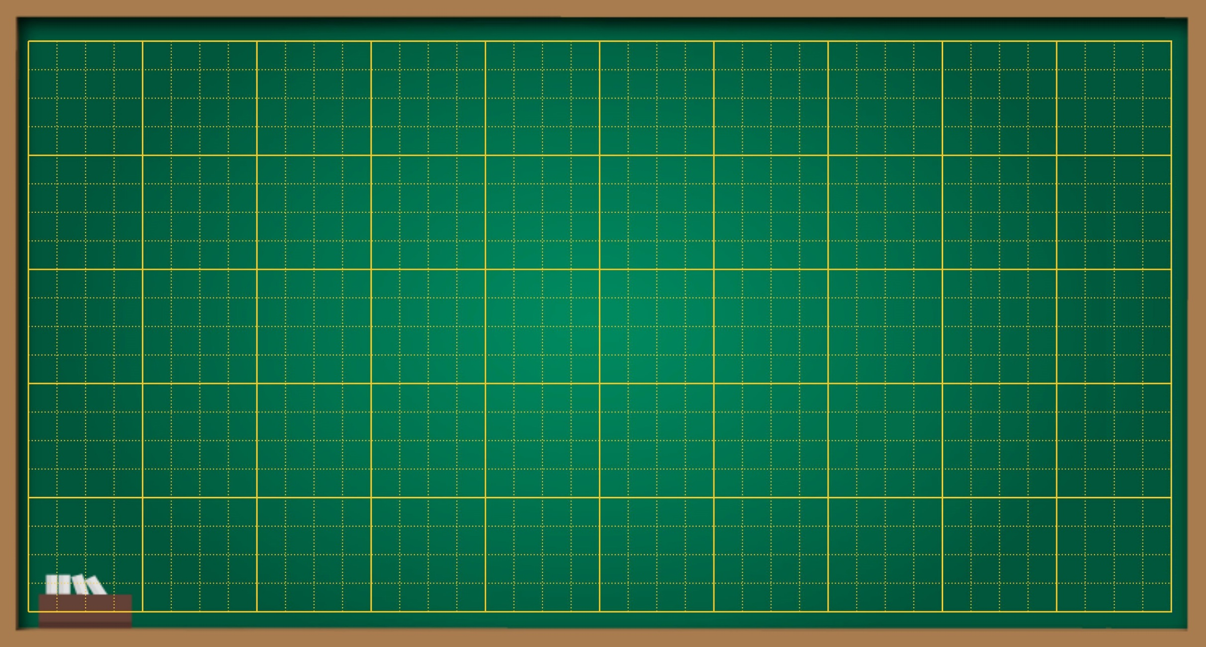
Thứ … ngày … tháng … năm ….
Bài 155
Thực hành – Trải nghiệm
Cắt và lắp ghép hình

Slide 3
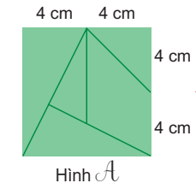
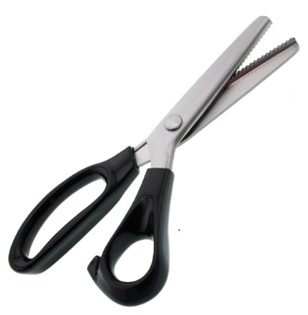

Slide 4
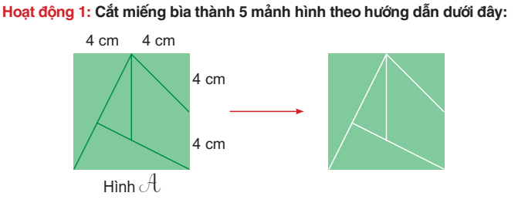

Slide 7
VẬN DỤNG

Slide 8
DẶN DÒ
1.
2.

Slide 9
Chúc các em học tốt

